Slide 1

《自动控制原理》
4.3 广义根轨迹
第10讲
4.4 利用根轨迹分析系统性能
主讲教师：张佐经
联系方式：18681809316
电子邮箱：zhangzuojing@126.com

Slide 2
§4.3 广义根轨迹
小结
根轨迹：当开环系统中某一参数由0→∞变化时，闭环特征方程的根在s平面相应变化所描绘出来的轨迹。
绘制根轨迹的基本法则：
法则1 根轨迹的起点和终点
根轨迹起始于开环极点，终止于开环零点；当开环极点个数n大于开环零点个数m时，有n-m条根轨迹分支趋向于无穷远处。
法则2 根轨迹的分支数，对称性和连续性
根轨迹的分支数=系统阶数；根轨迹连续且对称于实轴。
法则3 实轴上的根轨迹
从实轴上最右端的开环零点或极点向左算起，奇数开环零、极点到偶数开环零、极点之间的区域必是根轨迹。
法则4 根之和
n-m≥2时，闭环根之和为常数。

Slide 3
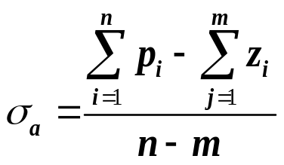
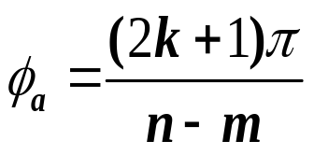
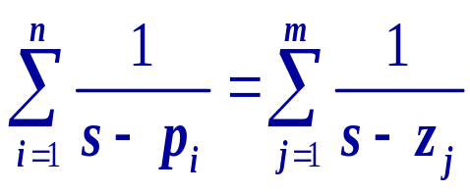
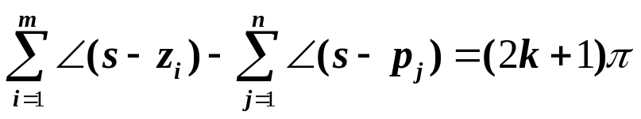
§4.3 广义根轨迹
小结
法则5：根轨迹的渐近线
法则6 根轨迹的分离点
法则7 根轨迹与虚轴的交点
根轨迹与虚轴的交点即为系统临界稳定点
根轨迹与虚轴的交点即为特征根为纯虚根的点
法则8 根轨迹的出射角/入射角

Slide 4
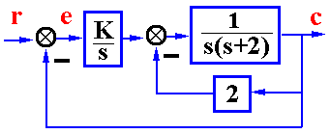
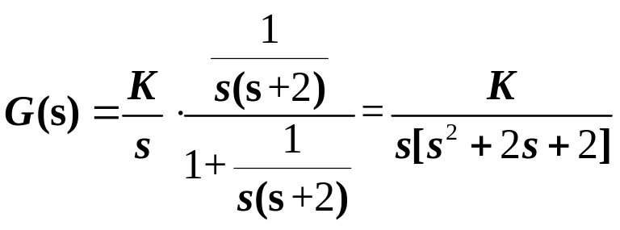
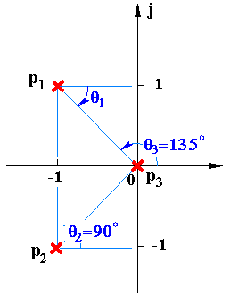
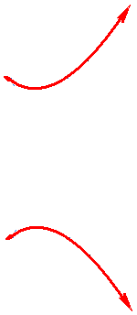
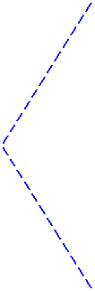

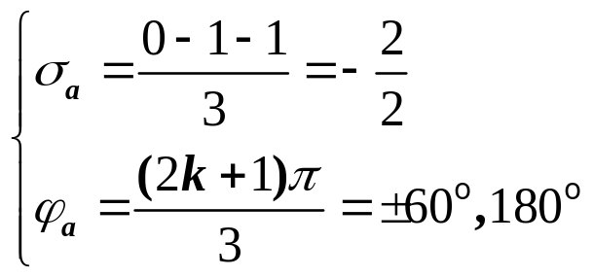




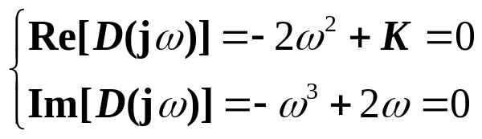
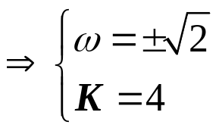
§4.2 绘制根轨迹的基本法则
例: 已知系统结构图，绘制根轨迹。
解:
① 实轴上的根轨迹(-∞,0]
② 渐近线：
③ 出射角：
④ 与虚轴交点：

Slide 5
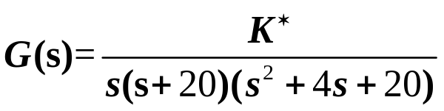
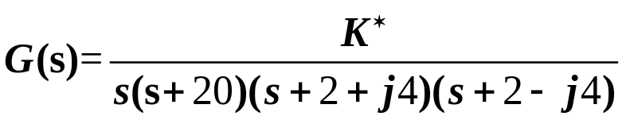
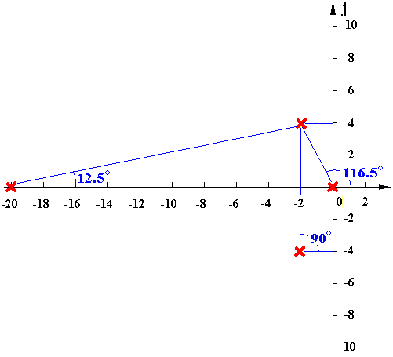

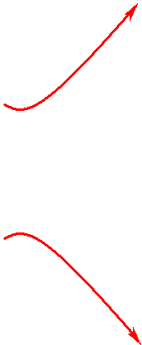
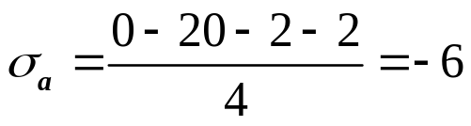
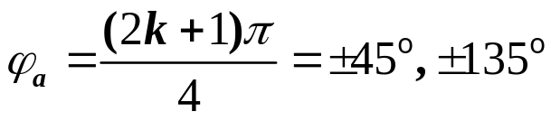




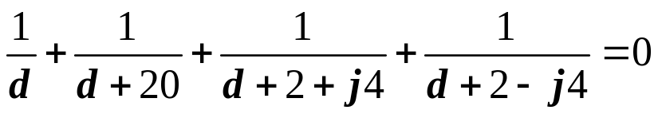


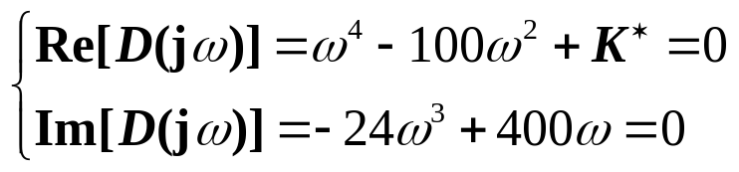
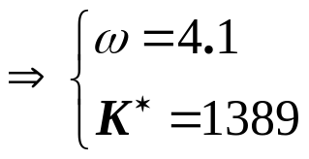
§4.2 绘制根轨迹的基本法则
例: 单位反馈系统的开环传递函数为
，绘制根轨迹。
解:
① 实轴上的根轨迹：[-20, 0]
② 渐近线：
③ 出射角：
④ 分离点：
试根得：
⑤ 虚轴交点：

Slide 6
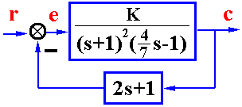
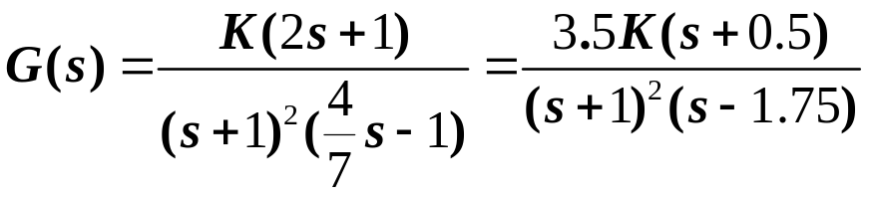
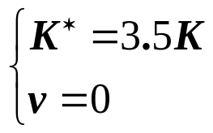
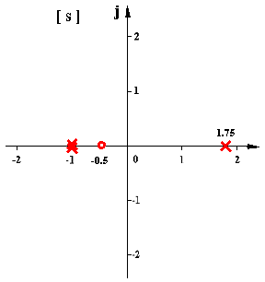

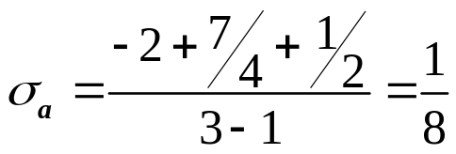
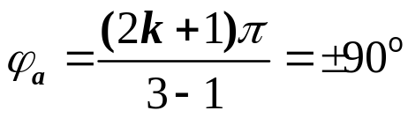


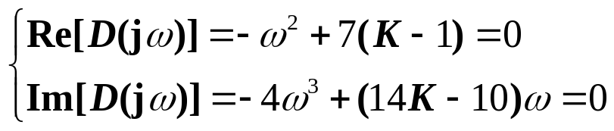
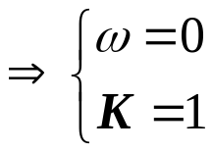
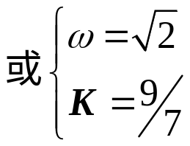
§4.2 绘制根轨迹的基本法则
例:系统结构图如图所示
（1）绘制当K*= 0→∞ 时系统的根轨迹；
（2）分析系统稳定性随 K 变化的规律。
解: (1)
① 实轴上的根轨迹：[-0.5, 1.75]
② 渐近线：
③ 出射角：
④ 与虚轴交点：

Slide 7
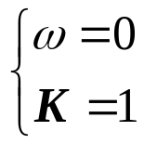
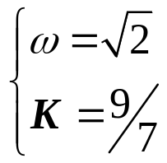
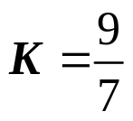



§4.2 绘制根轨迹的基本法则
例:系统结构图如图所示
（1）绘制当K*= 0→∞ 时系统的根轨迹；
（2）分析系统稳定性随 K 变化的规律。
解: (2)
与虚轴交点：
不稳定
稳定
不稳定

Slide 8
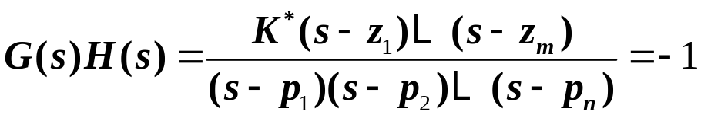
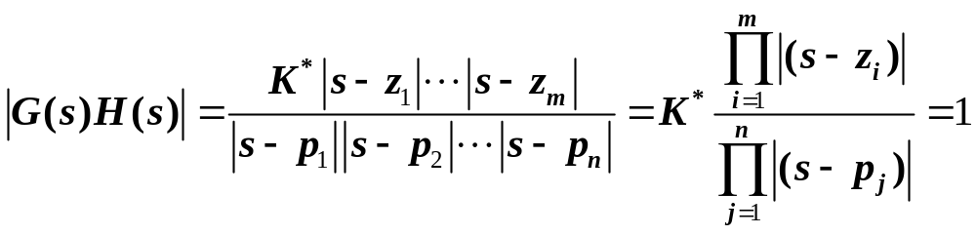
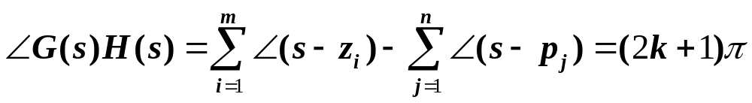
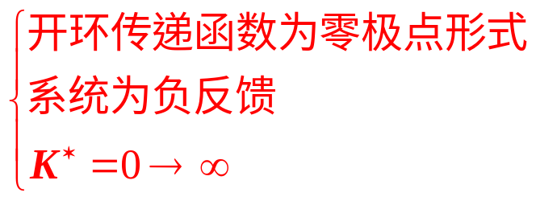
§4.3 广义根轨迹
根轨迹方程：
根轨迹问题的根基
— 模值条件
— 相角条件
应用条件：
问题：不满足上述条件时，其他情况下，系统的根轨迹如何绘制？

Slide 9
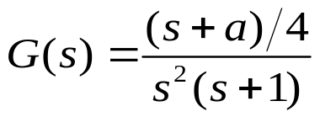

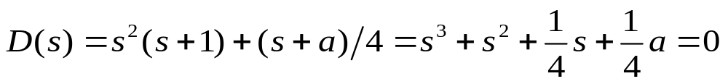
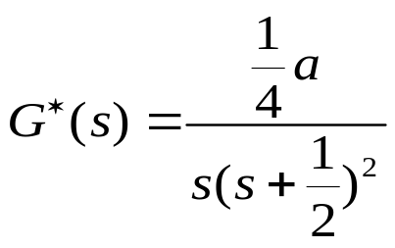
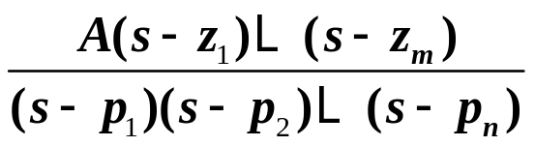
§4.3 广义根轨迹
1.参数根轨迹
参数根轨迹----除 K* 之外其他参数变化时系统的根轨迹。
例：系统开环传递函数
， 绘制根轨迹。
分析：
特征方程
二者具有相同的特征方程
等效开环传递函数
一般地，写出系统的等效开环传递函数为
A为参数或参数的倍数

Slide 10
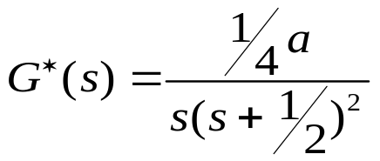
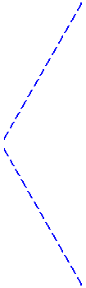

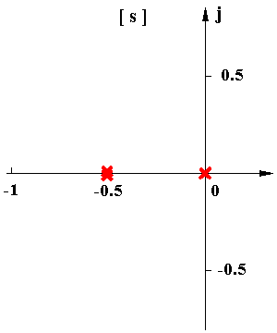
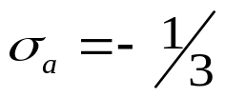

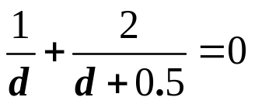



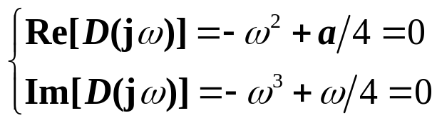
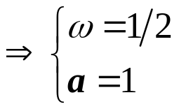
§4.3 广义根轨迹
例：系统开环传递函数
， 绘制根轨迹。
解：
特征方程
构造 “ 等效开环传递函数 ”
① 实轴根轨迹：(-∞,0]
② 渐近线：
③ 分离点：
整理得：
④ 与虚轴交点：

Slide 11
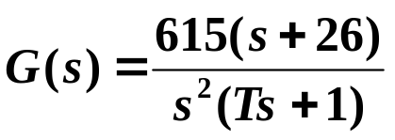

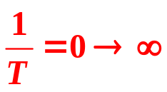











§4.3 广义根轨迹
例：单位反馈系统的开环传递函数为
, T=0→∞,绘制根轨迹。
解 ：
特征方程
构造 “ 等效开环传递函数 ”
① 实轴上的根轨迹：(-∞,-587.7], [-27.7,0]
② 出射角：
③ 虚轴交点：
④ 分离点：
切记：将绘制的根轨迹方向调换！

Slide 12







§4.3 广义根轨迹
2.零度根轨迹
零度根轨迹 —系统实质上处于正反馈时的根轨迹。
传递函数：
特征方程：
应用条件：
根轨迹方程：
— 模值条件
— 相角条件

Slide 13



§4.3 广义根轨迹
绘制零度根轨迹的基本法则：
法则 1 根轨迹的起点和终点
法则 2 根轨迹的分支数，对称性和连续性
法则 3 实轴上的根轨迹
奇数 偶数
法则 4 根之和
法则 5 渐近线
法则 6 分离点
法则 7 与虚轴交点
法则 8 出射角/入射角

Slide 14







§4.3 广义根轨迹
例：系统开环传递函数 ,分别绘制 0º、180º根轨迹。
解：
(1) 绘制 180º 根轨迹
① 实轴上的根轨迹：[-3, -1]
② 出射角：
③ 渐近线：

Slide 15







§4.3 广义根轨迹
例：系统开环传递函数 ,分别绘制 0º、180º根轨迹。
解：
(2) 绘制 0º 根轨迹
① 实轴上的根轨迹：(-∞,-3], [-1, ∞)
② 出射角：
③ 分离点：
④渐近线：

Slide 16
§4.4 利用根轨迹分析系统性能
稳定性：
根轨迹图
闭环极点位置
所有根轨迹都在复平面左侧
稳态性能：
根轨迹图
开环增益、系统型别
稳态误差
系统要求的稳态误差
开环增益的范围
闭环极点允许范围
动态性能：
根轨迹图
闭环极点变化情况
动态性能定性分析
闭环极点值
动态性能定量计算
闭环零点值
？
最关键问题：
根轨迹图
闭环极点

Slide 17






§4.4 利用根轨迹分析系统性能
例：已知系统结构图，K*= 0→∞，绘制系统根轨迹并确定：
⑴ 使系统稳定且为欠阻尼状态时开环增益K的取值范围；
⑵ 复极点对应 时的K值及闭环极点位置；
⑶ 当 时， ？相应K=?
⑷ 当K*=4时，求 并估算系统动态指标 。

Slide 18













§4.4 利用根轨迹分析系统性能
⑴ 使系统稳定且为欠阻尼状态时开环增益K的取值范围；
解：绘制系统根轨迹
① 实轴上的根轨迹：(-∞,-4], [-2,0]
② 渐近线：
③ 分离点：
解根：
④ 虚轴交点：

Slide 19









§4.4 利用根轨迹分析系统性能
⑵ 复极点对应 时的K值及闭环极点位置；
设
由根之和
应有：
比较系数

Slide 20














§4.4 利用根轨迹分析系统性能
⑶ 当 时， ？相应K=?

Slide 21

§4.4 利用根轨迹分析系统性能

Slide 22

§4.4 利用根轨迹分析系统性能

Slide 23








§4.4 利用根轨迹分析系统性能
附加开环零、极点对系统动态性能的影响
例 PID控制系统结构图如图所示。
设
,系统分别采用
控制, 试分别绘根轨迹。
解：不同控制方式下开环传递函数：
(1) P:
(3) PI:
(2) PD:
(4) PID:

Slide 24








§4.4 利用根轨迹分析系统性能
(1) P:
(2) PD:
(3) PI:
(4) PID:

Slide 25
《自动控制原理》
5.1 频率特性的基本概念及表示方法
主讲教师：张佐经
联系方式：18681809316
电子邮箱：zhangzuojing@126.com

Slide 26
§5.1频率特性的基本概念及表示方法
课程回顾：
时域分析一般思路：
典型输入作用下
数学模型
时域响应
性能指标
求解微分方程
时域分析中典型输入信号：
单位阶跃、单位脉冲、斜坡信号、加速度信号
几个问题：
1. 系统对正弦信号的响应形式如何？有何特征？
2.系统对正弦信号的响应特征可否用图形直观的表示？

Slide 27






§5.1频率特性的基本概念及表示方法
一般情况：
正弦输入：
输出：
L反变换：
瞬态分量
稳态分量

Slide 28






§5.1频率特性的基本概念及表示方法
稳态分量：

Slide 29






§5.1频率特性的基本概念及表示方法
二者比较：
其中：
结论：
对于稳定的线性定常系统，由正弦输入产生的稳态输出分量仍然是与输入同频率的正弦函数，而幅值与相角的变化是频率 的函数，且与系统数学模型有关。

Slide 30





§5.1频率特性的基本概念及表示方法
幅频特性 ：稳态输出分量与输入信号的幅值之比。
相频特性 ：稳态输出分量与输入信号的相位之差。
频率特性
频率特性表征了输入和稳态输出在幅值、相位上的差异。

Slide 31





§5.1频率特性的基本概念及表示方法
系统传递函数
系统频率特性
频率特性代数形式

Slide 32








§5.1频率特性的基本概念及表示方法
例 系统结构图如图所示, 求 。

Slide 33


§5.1频率特性的基本概念及表示方法
2.频率特性的图形表示
变化时， 如何变化。
频率特性有3种图形表示方法：
1.幅相频率特性曲线(Nyquist图)
2. 对数频率特性曲线（Bode图）
3. 对数幅相特性曲线（ Nichols图）

Slide 34






§5.1频率特性的基本概念及表示方法
1)幅相频率特性曲线(Nyquist图)
表示方法：
在复平面用一个向量表示，向量的长度为 ，向量的相角为
Nyquist图：
， 在复平面描绘出来的向量的端点连成的曲线。

Slide 35





§5.1频率特性的基本概念及表示方法
2)对数频率特性曲线（Bode图）
对数幅频曲线
对数相频曲线
对数幅频曲线
说明：横坐标按 等分刻度，按 标注。
纵坐标按对数幅值 线性分度，单位为分贝（db），幅值每增大十倍，对数幅值就增加20dB。
在此坐标系上无法标注 点。

Slide 36





§5.1频率特性的基本概念及表示方法
对数相频曲线
说明：横坐标按 等分刻度，按 标注。
纵坐标按 线性分度，单位为度 。

